Slide 1

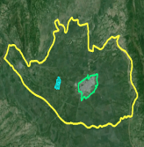
TECNOLOGO EN ANALISIS Y DESARROLLO DE SISTEMAS DE INFORMACIÓN - ADSI
798585
2014-2016

Slide 2
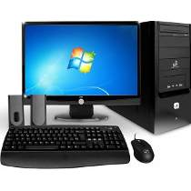

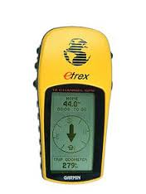
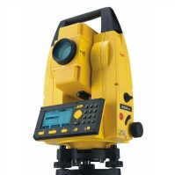
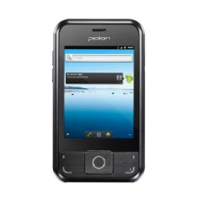




QUE ES UN SIG
Hardware
Recolección de Datos
B.D Espacial
Alfanumérica
Talento Humano

Slide 3
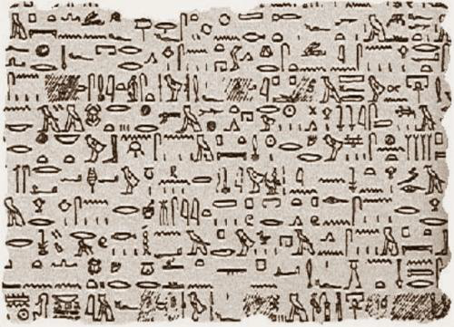
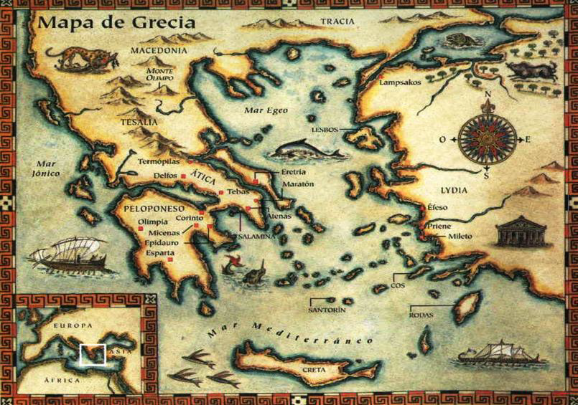
GENERALIDADES
Los mapas fueron las primeras formas de expresión grafica de los pueblos, tribus cuyas subsistencia dependía fundamentalmente de la caza y de la pesca.
De todos es conocida la habilidad de los aztecas e incas en América y otros pueblos del Asia en la elaboración de rudimentarios mapas.
Los griegos fueron los que sentaron las bases y establecieron los principios sobre los cuales se fundamenta la cartografía, definieron los polos y el ecuador terrestre calcularon la circunferencia terrestre con notable precisión, idearon el sistema de latitud y longitud.

Slide 4
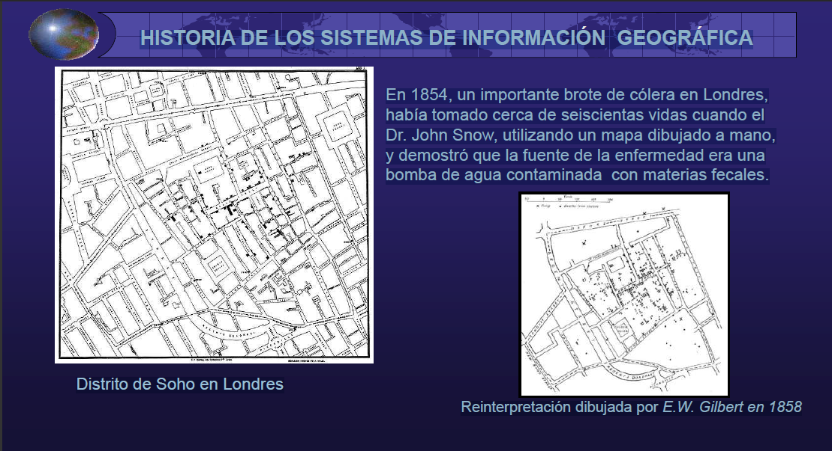

Slide 5
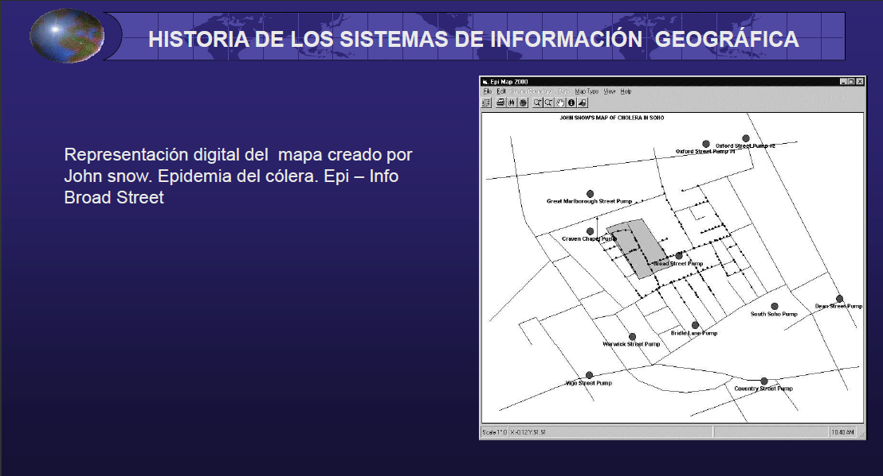

Slide 6
RECORRIDO HISTORICO
60´s – Nace el primer SIG llamado CGIS desarrollado por Roger Tomlinson al cual se le llamo “El Padre del SIG”
64 – Nace la primera aplicación que permite crear mapas tipo vectorial con puntos, líneas y áreas, llamada SYMAP
69 – Se crea una versión mejorada de SYMAP que permitía crear mapas tipo ráster, se llamo GRID
A partir de este momento se impulsa la investigación y el desarrollo de SIG a gran escala

Slide 7
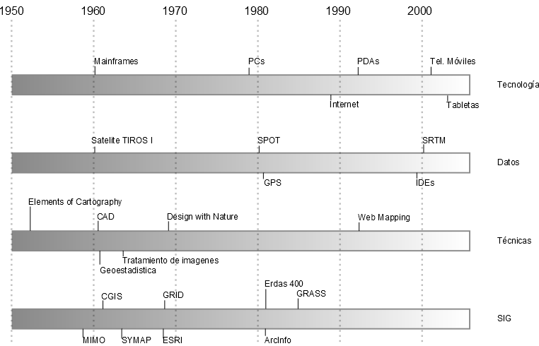
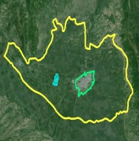
LÍNEA DE TIEMPO DE LOS SIG

Slide 8




Era de aplicación (1999 – 2010).
1999: Se envía los primeros satélites con mayor resolución espacial-IKONOS, 90 cm.
2000: Existen un millón de usuario en GIS.
2005: Web-Gis , acceso a los datos espaciales, así como la cartografía avanzada y análisis espacial a través de Internet.
2005-Google Earth: Información geográfica 2008-Google eyes -Los ojos de Google. Satélite de Google, resolución 42 cm.
2008-Tecnología de servicio en la red.
2008-Tecnología de servicio de GIS en la red.

Slide 9
OBJETIVO
Diseñar e implementar un sistema de información Geo referenciado para el Centro Agropecuario “La Granja” Sena - Espinal, Regional Tolima. Constituyéndose “SIGLaGranja”, en una herramienta fundamental para el apoyo a los procesos formativos que se desarrollan en el centro mediante la Visualización, Consulta, Captura, Actualización de la información Alfanumérica y Espacial, proveniente de las diferentes áreas de formación del centro, Apoyando el proceso de toma de decisiones, y generando además un gran impacto en la comunidad educativa y externa, permitiendo la manipulación de la información de forma dinámica en una plataforma web.

Slide 10
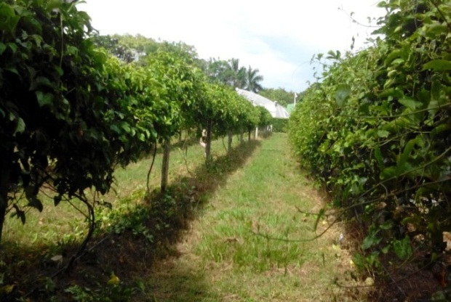
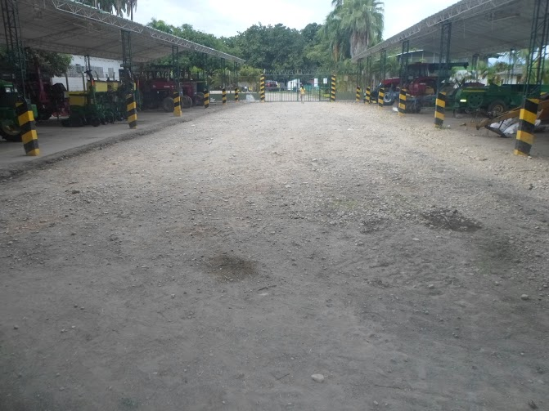
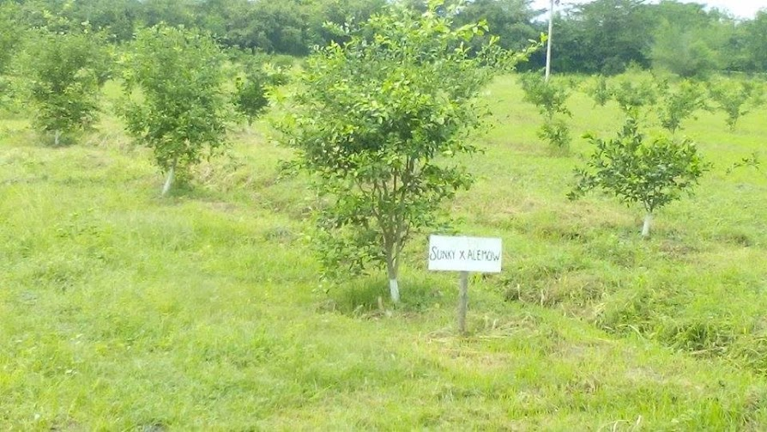
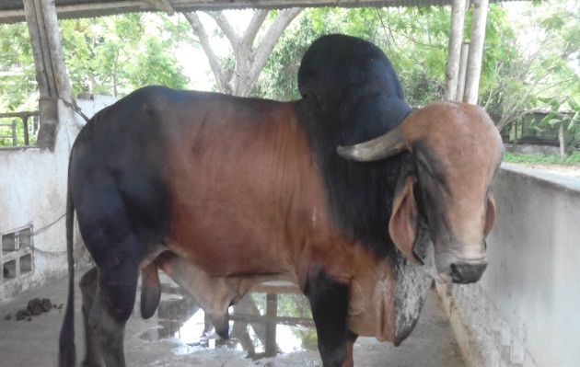
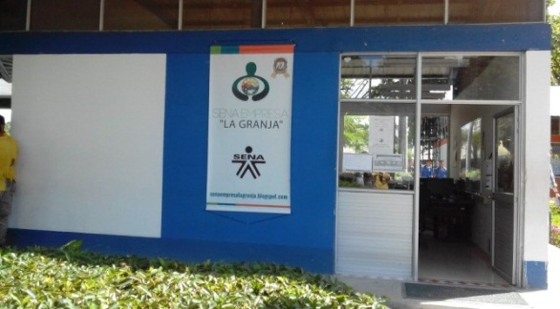
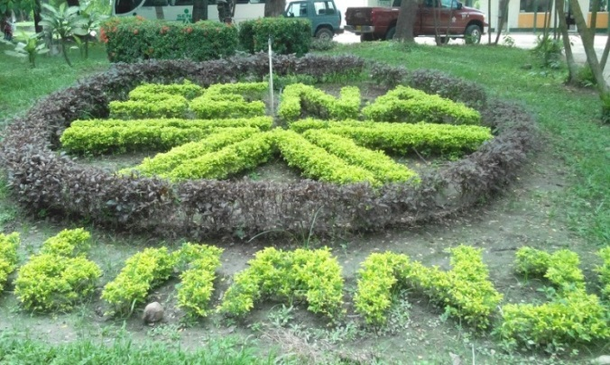
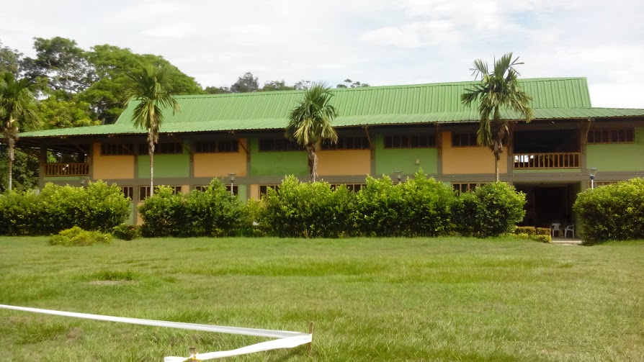
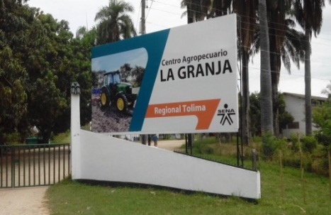
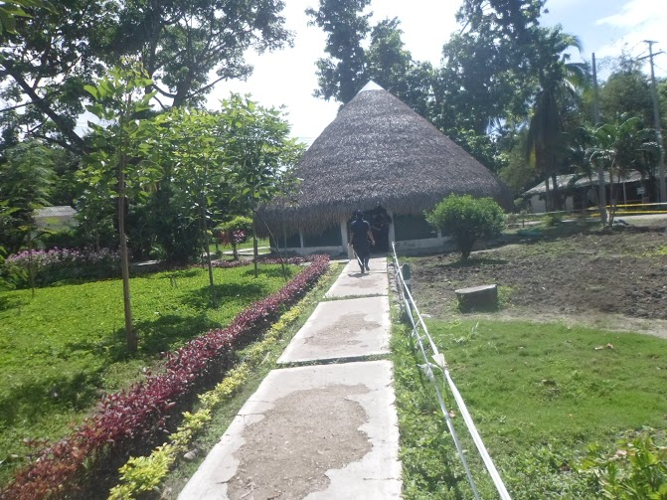
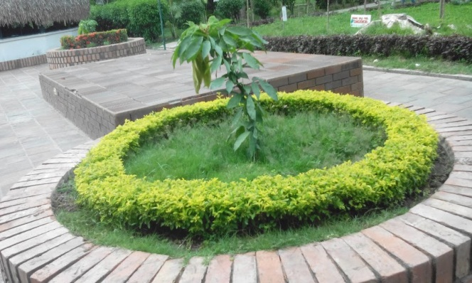
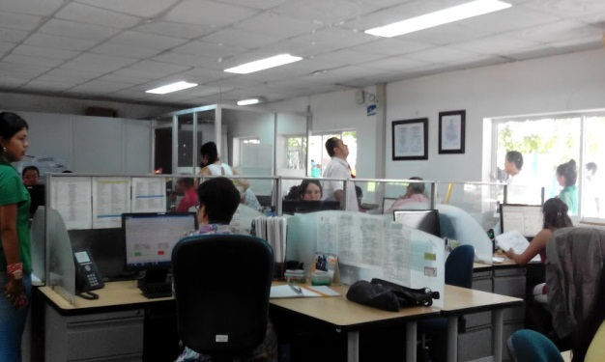
BENEFICIOS DE “SIGLaGranja”

Slide 11





HERRAMIENTAS DE DESARROLLO
SUBLIME TEXT
PHP
CSS3
JQUERY
JAVA SCRIPT

Slide 12
OBJETIVO
Diseñar e implementar un sistema de información Geo referenciado para el Centro Agropecuario “La Granja” Sena - Espinal, Regional Tolima. Constituyéndose “SIGLaGranja”, en una herramienta fundamental para el apoyo a los procesos formativos que se desarrollan en el centro mediante la Visualización, Consulta, Captura, Actualización de la información Alfanumérica y Espacial, proveniente de las diferentes áreas de formación del centro, Apoyando el proceso de toma de decisiones, y generando además un gran impacto en la comunidad educativa y externa, permitiendo la manipulación de la información de forma dinámica en una plataforma web.

Slide 13






OPENGEO SUITE

Slide 14

SOFTWARE LIBRE

Slide 15
Ejecutar el programa con cualquier propósito
Estudiar y modificar el programa
Copiar el programa de manera que se pueda ayudar a cualquiera
Mejorar el programa y publicar las mejoras
SOFTWARE LIBRE

Slide 16
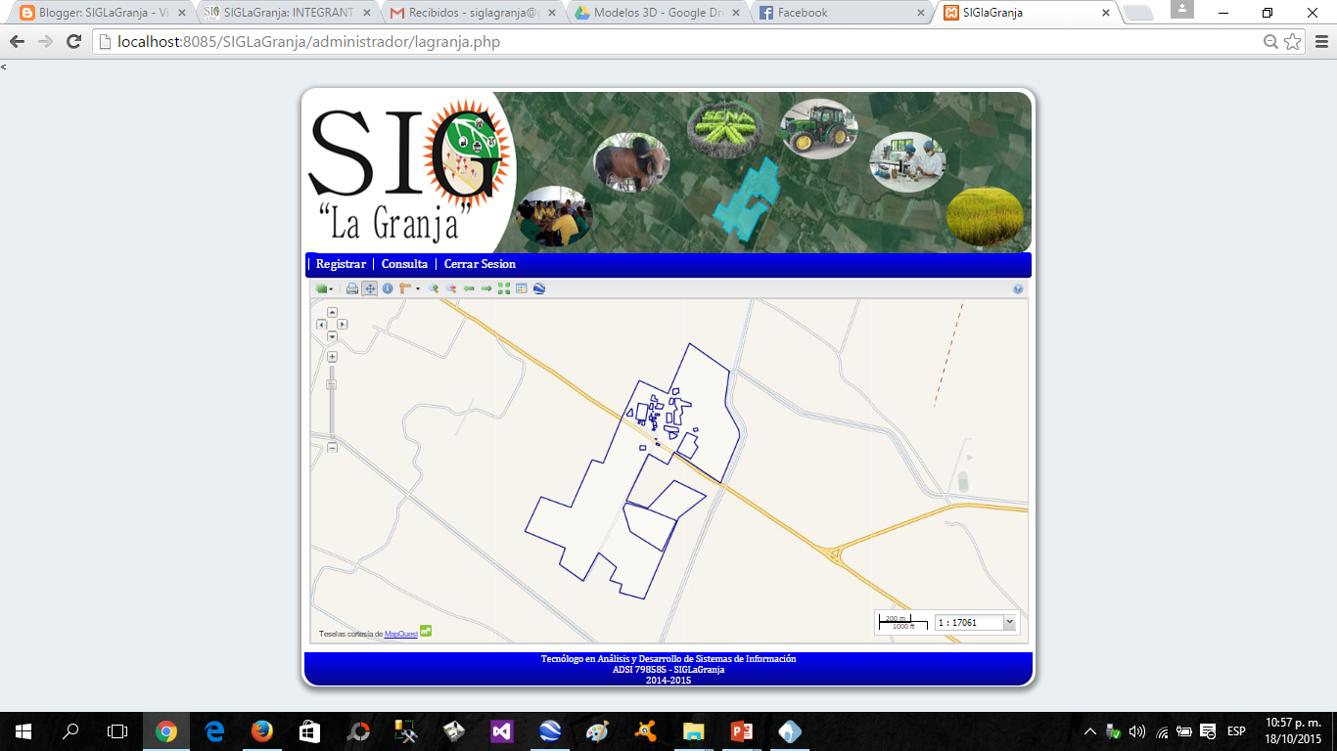
QUE ES UN VISOR DE MAPAS
El visor de mapas es una aplicación web pensada para la visualización y la consulta de información geográfica haciendo uso de los estándares de la OGC.

Slide 17


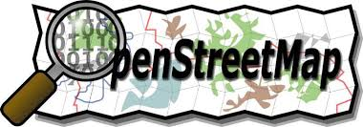
QUE ES GEOEXPLORER
GeoExplorer es una aplicación web, basado en el GeoExt marco, para componer y publicar mapas.
Integra mapas
Integra mapas

Slide 18
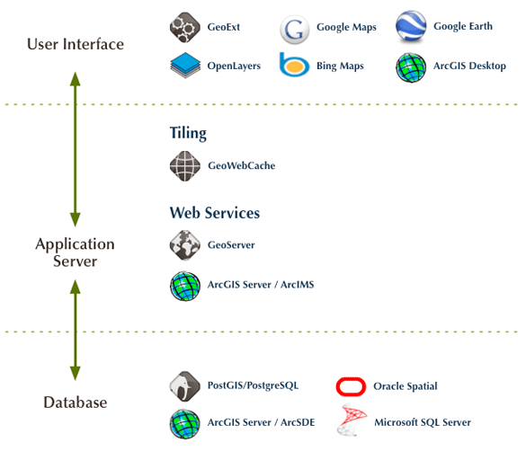
HERRAMIENTAS PARA GENERAR UN VISOR
Open Geo Suite

Slide 19



XAMPP (SERVIDOR APACHE,
INTÉRPRETE DE PHP)

Slide 20
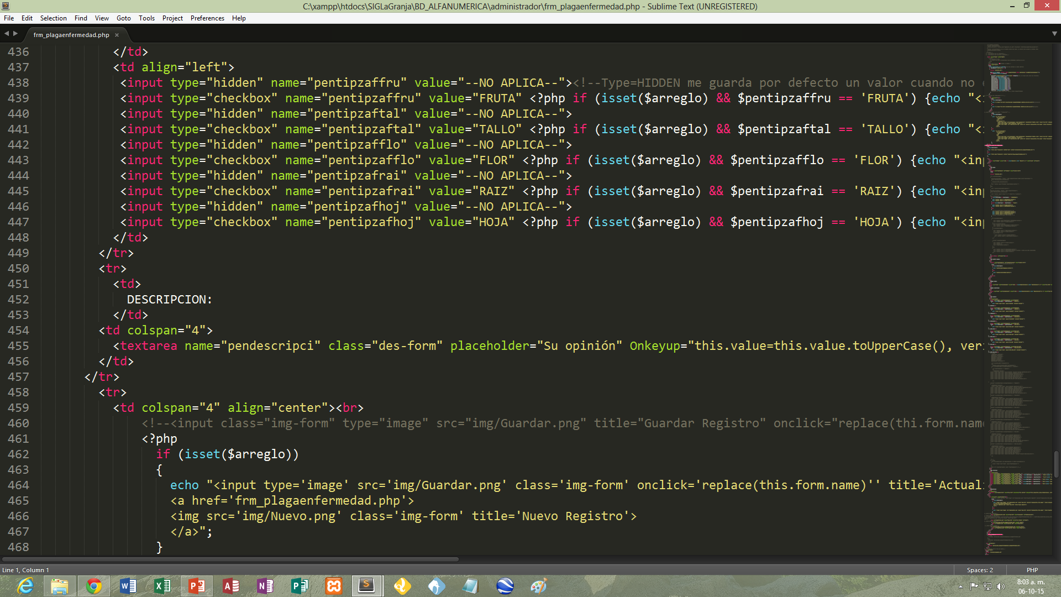
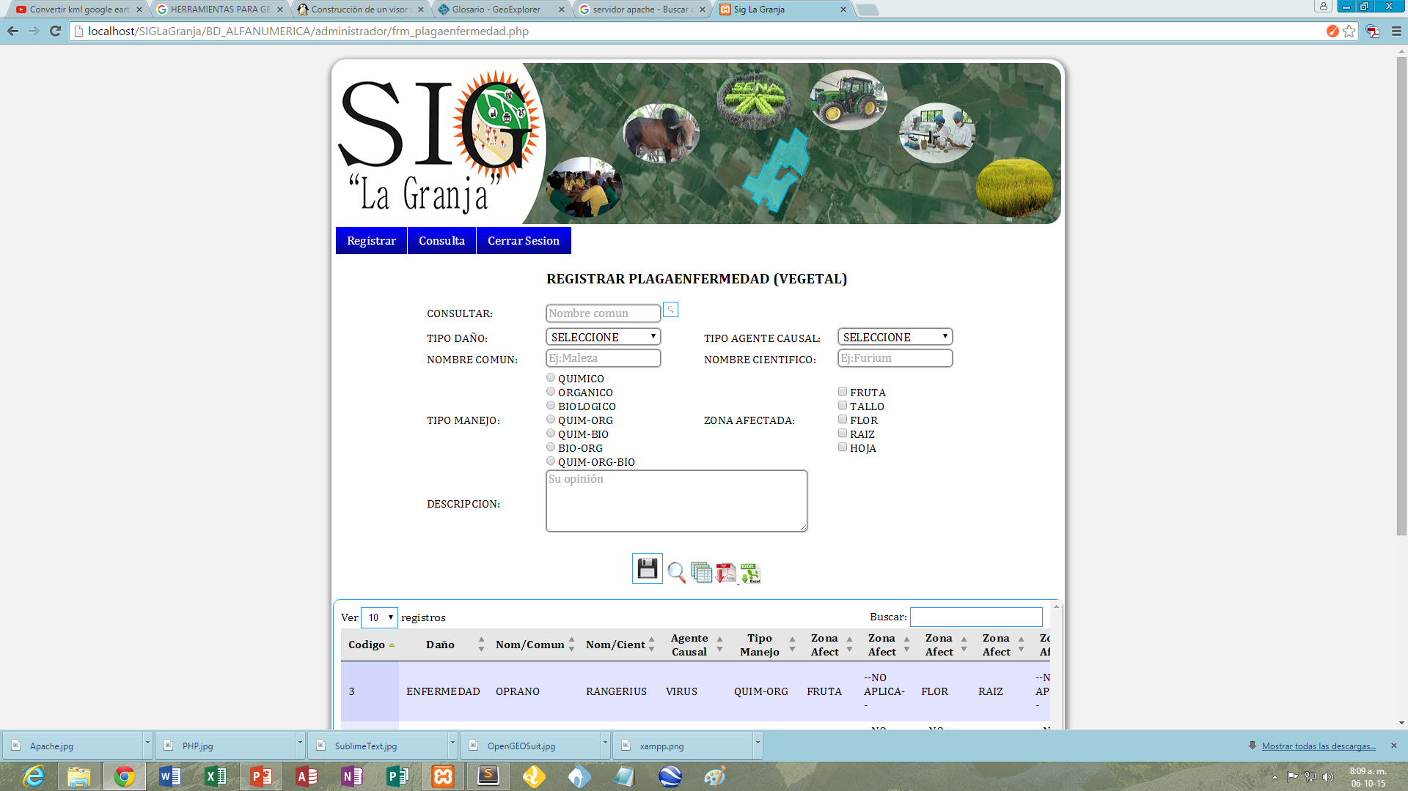

EDITOR DE TEXTO (SUBLIME TEXT 3)

Slide 21


Slide 22
GRACIAS POR SU ATENCION

